Slide 1

Learn More ， Study Less
1年完成MIT4年33门课程的整体性学习法
读书
笔记
Learn More Study Less
如何高效学习
[加]斯科特·扬（Scott Young）◎著 水蓦◎PPT制作

Slide 2

你，肯定遇到过这样的情况
https://www.youyedoc.com/
?
!
我比她学习更努力，为什么一到考试就不如她？
明明是她临时看我的笔记，为什么她比我考得好？
学的东西不到半年，怎么就全都忘光了？

Slide 3

但你，肯定也想变成这样…
成为学神，把学霸虐出翔！
学过就懂，学过不忘，学过会用
过目不忘（呵呵，不可能）

Slide 4
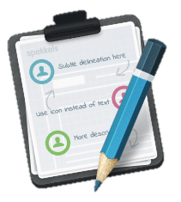
可惜，你只懂得“机械性学习”
考试抄抄抄
东拼西凑
复习背背背
死记硬背
重点圈圈圈
题海战术

Slide 5


就像这样…
背单词
s·t·u·d·e·n·t → student
点头yes摇头no，来是come去是go
记概念
“中国特色社会主义，就是在中国共产党领导下，立足基本国情，以经济建设为中心…...建设富强民主文明和谐的社会主义现代化国家。”

Slide 6
但是，你发现这样学习的的效果
学得累
忘得快
用得少

Slide 7
你要知道！
≠
会学习
天天教室八小时
≠
会学习
上课认真
会学习
甚至能拿高分
≠
会学习
大学学习方法
≠
高中学习方法

Slide 8

你需要“整体性学习”
作者1年完成MIT（麻省理工大学）4年33门课程的学习方法

Slide 9
“整体性学习”真的很厉害么？
因为每门课的要求很高，作业量很大，麻省理工的普通学生平均每年仅修8门课程都很辛苦。但是你会惊人的发现…
作者Scott Young
1年时间修完4年33门课程
33门
8门
MIT 普通学生
每年平均只修8门课程

Slide 10

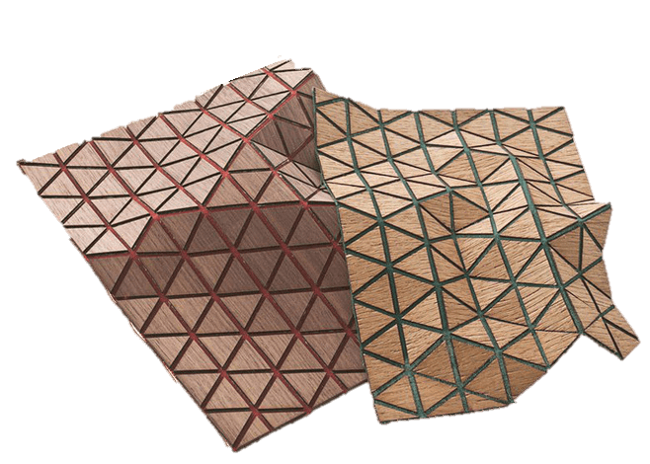
如果说“机械性学习”是整理盒子
将不同的知识分门别类装进盒子
那么“整体性学习”就是在织网
将不同的知识串联成型融为一体

Slide 11
法
律
化学
物理
营销
语文
哲学
英语
数学
历史
政治
管理
这张网就是非常牛X的
知识结构

Slide 12
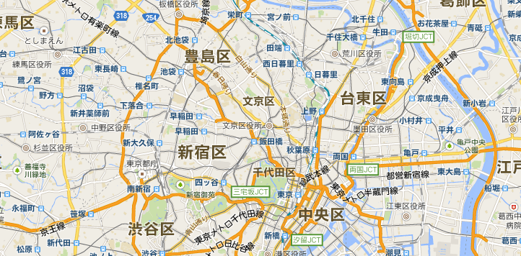
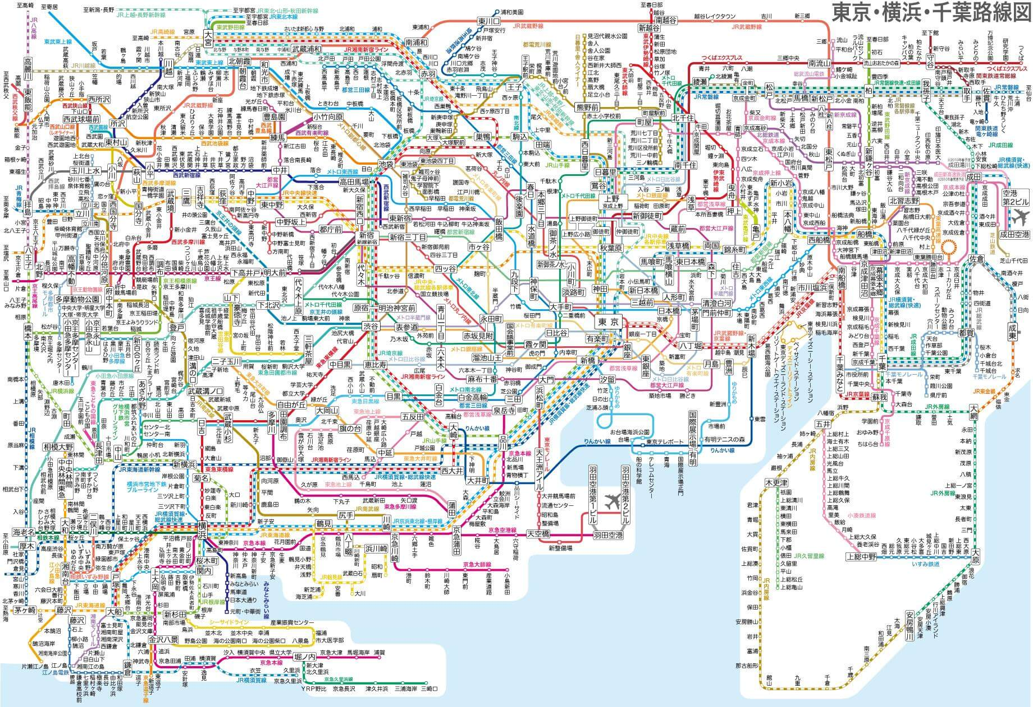
如果没有知识结构
使用知识时，就像被传送到了陌生的街头，手里虽有地点名称，但面对如此复杂的地点分布，你很难找到你想要的地方

Slide 13
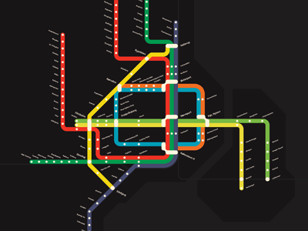
如果有了知识结构
使用知识时，手里拿着的则是线路图，按图索引，很容易便可以找到目的地。

Slide 14
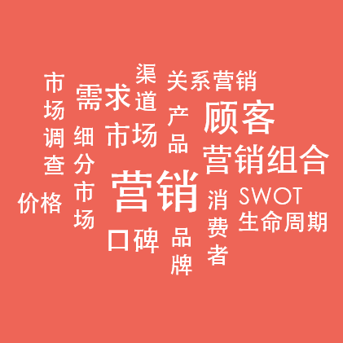

知识结构形成的三要素
NO.1 结构
结构就是一系列紧密联系的知识
思想
营销
战略
战术

Slide 15
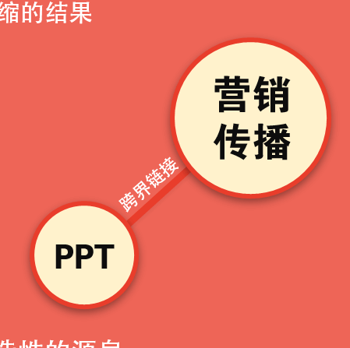
思想
营销
战略
战术
NO.2 模型
模型是简化的结构，是信息压缩的结果
NO.3 高速公路
结构与结构之间的联系，是激发跨学科思考与创造力的源泉
如何进行整体性学习
思想
营销
战略
战术

Slide 16
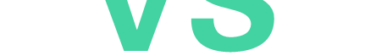
机械性学习
NO.1
NO.2
NO.3
记忆
套用
淡忘
VS
NO.1
NO.2
NO.3
NO.4
NO.5
获取
理解
拓展
纠错
应用
整体性学习

Slide 17

NO.1
获取
更快、更准确的获取
获取也就是信息从采集到进入大脑的过程，在这一阶段需要做到快速并且排除干扰。
快速阅读
1.使用手指让眼睛停留在你要阅读的地方，提高阅读速度
2.以3分钟为限进行速读练习，训练自己的阅读速度
3.阅读时不断问自己what，why，how，促使深入理解

Slide 18

思路笔记（笔记流）
在课堂上做细致漂亮的笔记
完整的记录课堂内容
记录下最主要的观点
尽量用词语代替句子
使用图像、图表、箭头建立联系

Slide 19
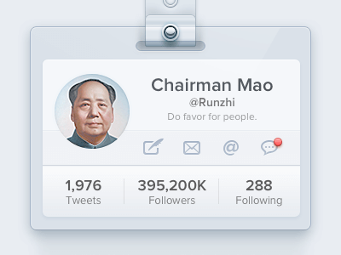
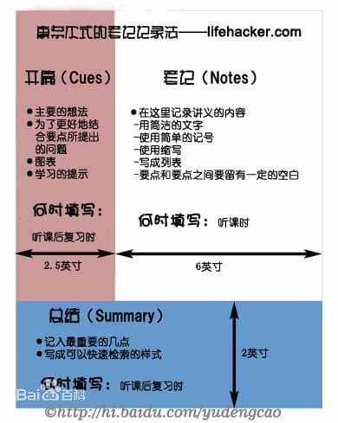
笔记流示例
课堂时记录
营销管理
定位
营销革命
笔记流示例
消费者
如何得知
营销
需求
市场调研
竞争分析
战略STP
战术4P
产品
产品线
课后补充、评注
STP：在现代市场营销理论中……被称为STP营销。
4P：在现代市场营销理论中……被称为4P营销。
产品线:在现代市场营销理论中……被称为产品线。

Slide 20
更精准的理解
NO.2
理解
问题
1.你虽然在读书，但不知道作者到底在说什么
2.笔记记的清晰完美但你并不明白是什么意思
方法
1.放慢速度阅读，寻找不同说法
2.寻找写的更好，解释的更清楚的材料阅读

Slide 21
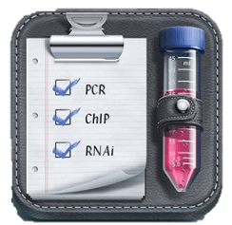

以“细分市场”的概念为例
概念：根据市场细分的结果，每一个消费者群就是一个细分市场，每一个细分市场都是具有类似需求倾向的消费者构成的群体
概念较难理解时可以借助案例
对“和秋叶一起学PPT”网络课程而言职场人士和大学生是其细分市场。

Slide 22
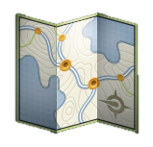
拓展，形成知识结构
NO.3
拓展
这是“整体性学习”中最花力气的地方，这一步将形成知识间的广泛的联系，从而形成知识结构。
探究知识背景
深度拓展
横向拓展
纵向拓展
与类似的知识联系
与不同的知识联系

Slide 23

形成知识结构的要点
联系观点
比喻:将不相关的两种知识进行比喻联系
内在化：将知识与自身感觉结合，是视觉化的拓展
图表法：根据知识的逻辑、流程制作图表
处理信息
联想法：借助符号、图像的联想，记忆知识
信息压缩:减少信息的容量，寻找信息的逻辑关系

Slide 24
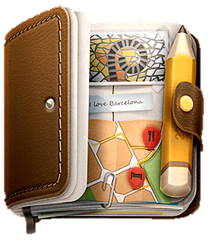
以学习PPT时建立结构为例
用途定位 听众分析
故事结构 文案提炼
逻辑
PPT
模板
字体
配图
配色
美化
多媒体互动
口头表达
肢体语言
控场经验
设计
演示

Slide 25

纠错，优化知识结构
NO.4
纠错
在知识结构中寻找错误，明白其局限性，及时纠错
发现知识模型存在问题时，要弄清是简单错误还是关键概念理解错误，然后再对症下药

Slide 26


学以致用
NO.5
应用
应用在生活中
抛开书本，去实践，去接触生活！
以项目为基础的学习
为自己设定一个1—3个月的目标，达成目标就是学习的过程，达成了目标也就达到了学习的效果。

Slide 27
用整体性学习思维如何学习PPT？
理解每个理念、操作、技巧的用途
修正错误认识
改变不良操作习惯
NO.1
NO.2
NO.3
NO.4
NO.5
获取
理解
拓展
纠错
应用
通过网络、图书获得学习的资源
形成逻辑、设计、演示的知识结构
制作PPT读书笔记
参加PPT比赛

Slide 28
当然，整体性学习的真正意义
并不是让你获得考试高分,而是
整体性
学习
培养
思维方式
解决
专业问题

Slide 29
其实，机械性学习的真正弊端
并不是学习的过程有多么枯燥，而是
机械性
学习
忘记
所学内容
盲目
跟从别人

Slide 30
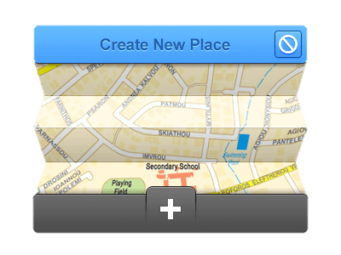
知识结构形成非一日之功
但

Slide 31
你是愿意当一个知识的暂时寄存器？
还是一个不断提升的终生学习者？

Slide 32

Learn More Study Less ，Just do it！
加油吧，少年！
PPT读书笔记：@水蓦

